Slide 1
Meteorologie a klimatologie
Klimatologické indexy
nejčastější chyby

Slide 2
Špatné popisy tabulek
Tabulka se popisuje nahoře
Popis obsahuje popisovanou hodnotu, jednotku, pro jaké místo a jaké období se hodnoty vztahují
Správně např.:
Tab. 2: Průměrná teplota [°C] pro stanice Penhas Douradas, Ternopil a Kasprowy Wierch v období 1961–1990

Slide 3
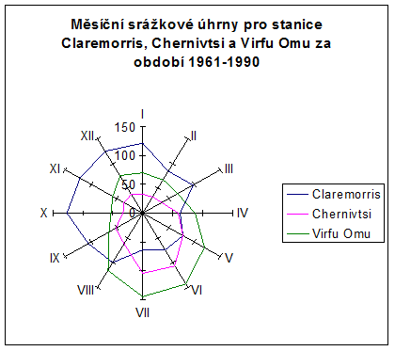
Špatné popisy obrázků
Obrázek se popisuje dole
Za obrázek se považuje graf, mapa … ne vzorec!
Graf netřeba
popisovat přímo
do grafu

Slide 4
Špatné popisy obrázků
Popis obsahuje zobrazené hodnoty, pro jaké místo a jaké období se hodnoty vztahují
Do popisu se nepíše slovo „graf“, „mapa“ ad.
Správně např.:
Obr. 3: Měsíční srážkové úhrny [mm] na stanicích Aberporth (GB), Minsk (BY) a Kasprowy Wierch (PL) za období 1961–1990

Slide 5
Méně vážné nedostatky
Jednotky udávat v popiscích tabulek a obrázků, ale i při popisu vzorců!
Chybějící název osy „Y“ u grafu pluviometrického koeficientu
Standartní chyba: m n. m.
Chybějící jednotky na osách X a Y
Chybějící zdroj dat
Text nezarovnaný do bloku

Slide 6
Méně vážné nedostatky
Užívání nevědeckého jazyka („Můžeme to uzavřít tvrzením“ …)

